Slide 1
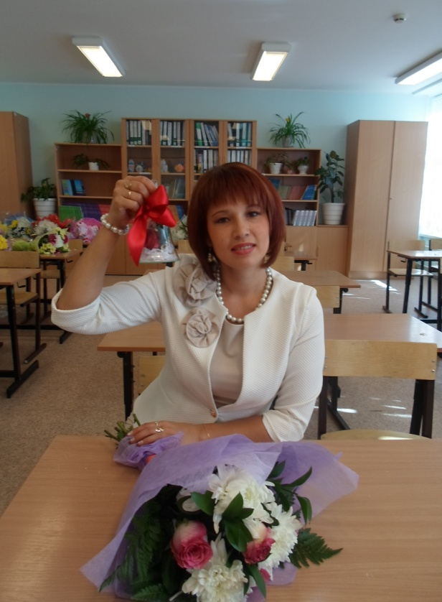
ПОРТФОЛИО
УЧИТЕЛЯ НАЧАЛЬНЫХ КЛАССОВ
МБОУ «СРЕДНЯЯ ШКОЛА №3»
ГОРОДА КОГАЛЫМА ХМАО-ЮГРЫ
ШАМАЕВОЙ ОЛЬГИ РАДИОНОВНЫ

Slide 2
Содержание
I
Общие сведения о педагоге
II
Нормативные документы. Учебно-материальная база
III
Результаты педагогической деятельности
IV
Научно-методическая деятельность
V
Внеурочная деятельность по предмету
VI
Выполнение функции классного руководителя
VII
«Моё педагогическое кредо»
IX
Отзывы о педагогической деятельности учителя

Slide 3
РАЗДЕЛ I.
ОБЩИЕ СВЕДЕНИЯ О ПЕДАГОГЕ
Дата рождения: 17.10.1984 г.
Место рождения: село Старобазаново Бирского района Республики Башкортостан
Место работы: МБОУ "Средняя школа №3" города Когалыма Тюменской области ХМАО-Югры
Должность: учитель начальных классов
Образование: 1)Среднеспециальное. Благовещенский педагогический колледж, 2005 г.
Квалификация: «Учитель начальных классов с дополнительной подготовкой в области музыкального воспитания».
Специальность: «Преподавание в начальных классах». 2) Высшее. Бирская государственная социально- педагогическая академия, факультет социальной педагогики и психологии, 2007 г.
Квалификация: «Педагог- психолог».
Специальность: «Педагогика и психология» (см.копии дипломов)
Стаж работы: 8 лет. Стаж работы в данном образовательном учреждении: 5 лет.
Квалификационная категория: первая (см.копию аттестационного листа)

Slide 4
Повышение квалификации:
1. "Информационные технологии в деятельности педагога образовательного учреждения", удостоверение №16065, 72 часа, 2009 г.
2. "Реализация системно- деятельностного подхода в современной начальной школе", удостоверение №59, 72 часа, 2013 г.
3. "Современные подходы к обучению орфографии в начальных классах", удостоверение № 252-228-689 ED -12-005, 2013 г.
4. «Использование системно-деятельностного подхода в образовательном процессе в условиях перехода на ФГОС нового поколения», удостоверение №5272, 72 часа, 2013 г.
(см.копии удостоверений)

Slide 5
МОИ ДОСТИЖЕНИЯ (НАГРАДЫ)
Конкурсы профессионального
мастерства педагогов
2009г.– диплом Управления Образования Администрации города Когалыма “Победитель городского конкурса профессионального мастерства молодых специалистов «Педагогический дебют– 2009»” (см.копию)
2012г.- грамота за II место на региональном этапе Всероссийского конкурса профессионального мастерства педагогов «Мой лучший урок» (см.копию)
2013г.- диплом победителя Всероссийского конкурса профессионального мастерства педагогов «Мой лучший урок» (см.копию)
2013г. – сертификат участника открытого Всероссийского творческого дистанционного конкурса Эссе с международным участием «Новаторство» (см.копию)

Slide 6
МОИ ДОСТИЖЕНИЯ (НАГРАДЫ)
2012г.- грамоты Центра развития молодежи за организацию международных дистанционных конкурсов «Эму– Эрудит» и «Эму- Специалист» (см.копии)
2012г.- сертификаты куратора Всероссийских дистанционных олимпиад по математике и русскому языку (см.копии)
2013г.– диплом Центра развития талантливой молодежи г.Бийска за подготовку участников, победителей Всероссийских предметных олимпиад (см.копию)
2013г.– диплом Всероссийского портала педагога, подготовившего победителей Всероссийской олимпиады «Планета Земля» для 2-4 классов (см.копию)
2013г.- свидетельства за подготовку лауреатов I и II степени Всероссийского заочного конкурса «Юный исследователь», г.Обнинск, 2013-2014 гг. (см.копии)

Slide 7
2013г.– почетная грамота Управления Образования Администрации города Когалыма за добросовестный плодотворный труд, достижение высоких результатов в обучении и воспитании обучающихся, развитие их творческого, интеллектуального потенциала и в связи с профессиональным Днем учителя (см.копию)
2013г.– благодарственное письмо Управления Образования Администрации города Когалыма за подготовку победителя муниципального этапа олимпиады младших школьников «Юниор» по математике (см.копию)
2013г.- благодарственное письмо Управления Образования Администрации города Когалыма за подготовку победителей городского конкурса проектов младших школьников «Гости из будущего» (см.копию)
2013г.- медаль Благотворительного Фонда Наследия Менделеева «За службу образованию» (см.копию)

Slide 8
РАЗДЕЛ II. НОРМАТИВНЫЕ ДОКУМЕНТЫ. УЧЕБНО-МАТЕРИАЛЬНАЯ БАЗА
Закон «Об образовании РФ».
Федеральный государственный образовательный стандарт по предметам, изучаемым в начальной школе.
Образовательная программа «Начальная школа 21 века».
Федеральный перечень учебников на 2013-2014 учебный год.
Рабочие учебные программы.
Тематическое планирование по предметам: литературное чтение, русский язык, математика, окружающий мир, технология– 1 класс.
Программа курса по литературному чтению «Чтение с увлечением» - 1 класс (см.программу)
Программа курса по русскому языку «Правильное письмо» - 1 класс.
Программа курса по русскому языку «Мой могучий русский язык»-4 класс.
Программа курса по математике «Умники и умницы»- 4 класс.
Программа работы с родителями «Академия любящих родителей» (автор- составитель) .
Программа группы краткосрочного пребывания детей «Азбука добра» (автор- составитель).
Программа социально- направленной деятельности с МАУ «Дворец спорта» «Здоровей-ка».
Программа кружка «Сочинитель».
Программа кружка «Смышленый ребенок».

Slide 9
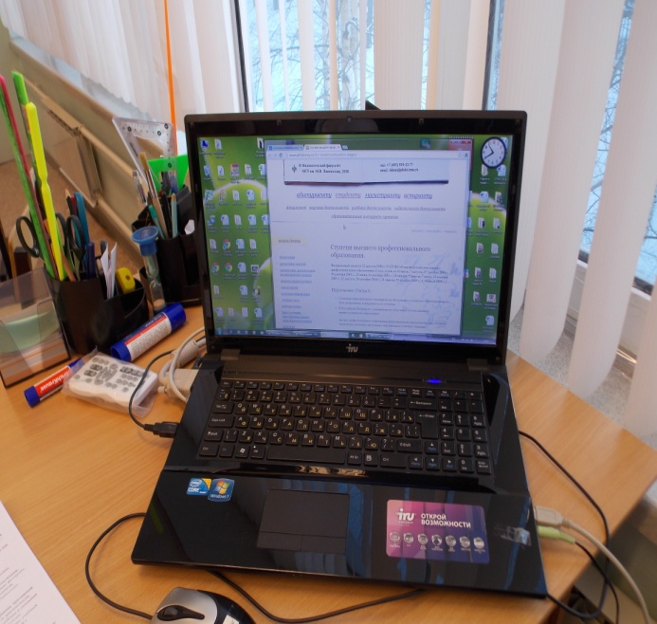
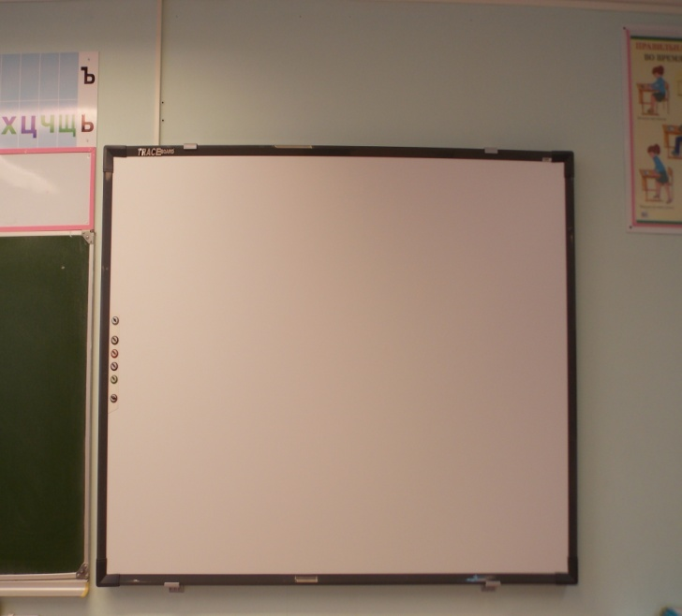
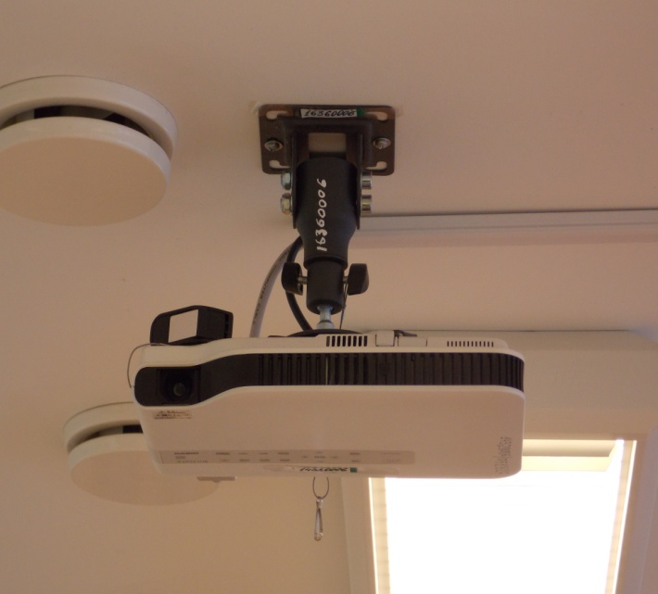
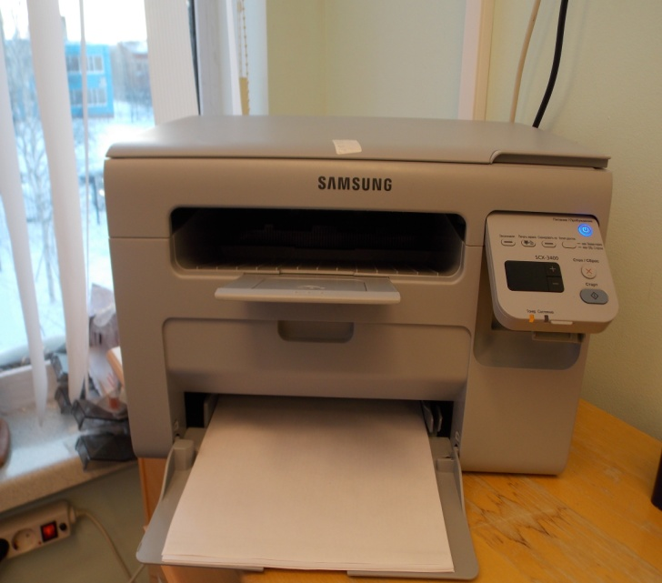
Учебно-материальная база
Ноутбук
Интерактивная доска
Мультимедийный проектор
Принтер, ксерокс, сканер

Slide 10
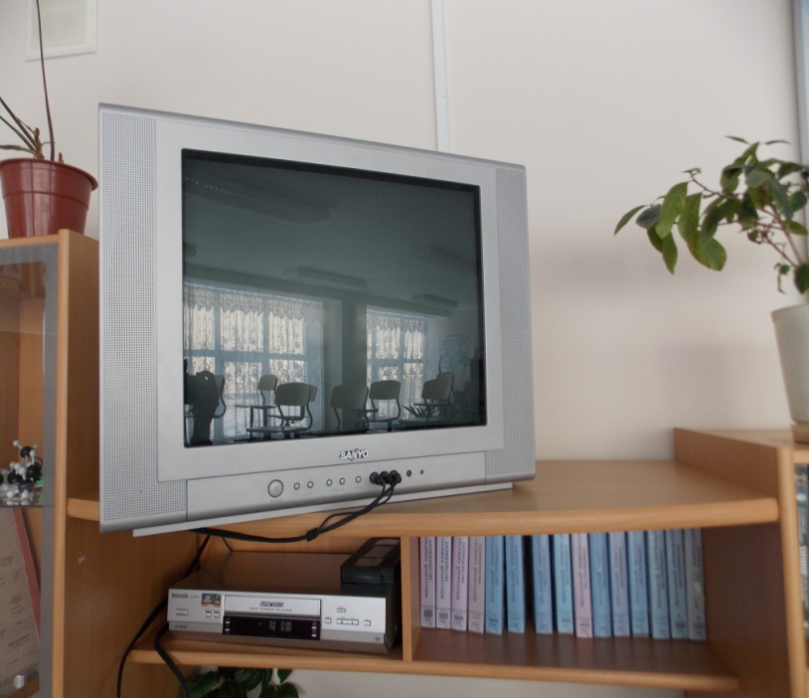
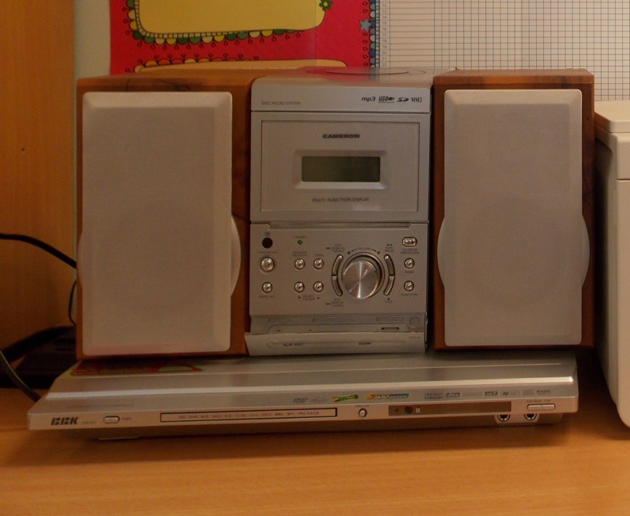
Телевизор
Видеомагнитофон
Демонстрационный видеоматериал для начальных классов
Музыкальный центр
DVD -плеер

Slide 11
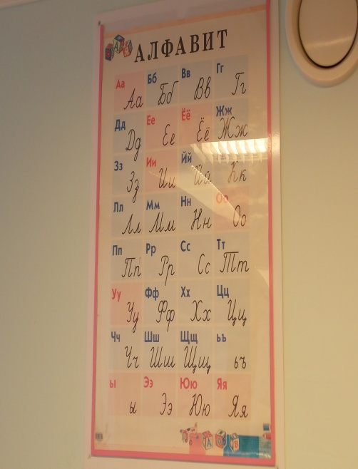
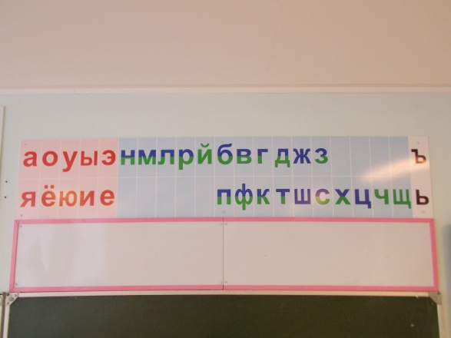
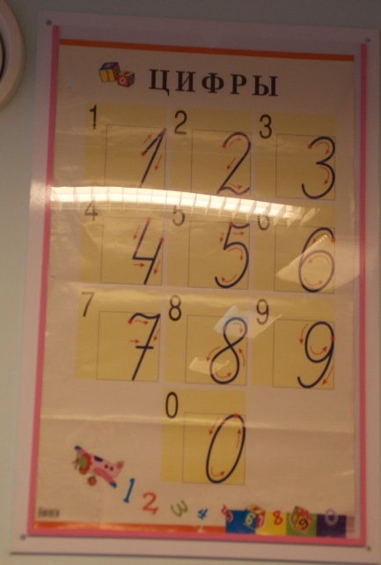
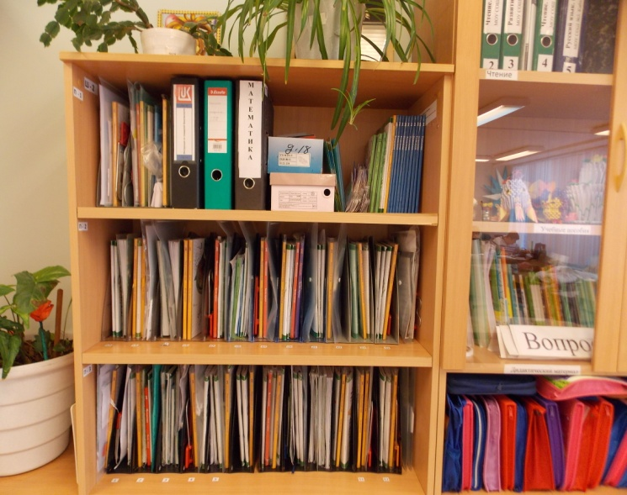
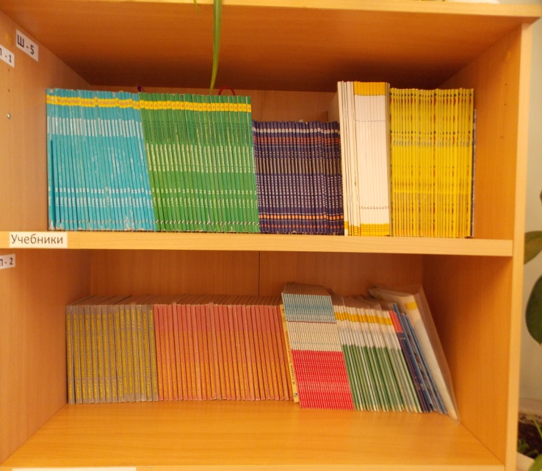
Наглядные пособия
Методическая литература, дидактический материал

Slide 12
РАЗДЕЛ III. РЕЗУЛЬТАТЫ ПЕДАГОГИЧЕСКОЙ ДЕЯТЕЛЬНОСТИ
Промежуточные результаты успеваемости (см.аналитическую справку)
Анализируя показатели профессиональной деятельности, можно сказать, что уровень усвоения знаний воспитанников стабильно высокий, показатель качества знаний – высокий, а в 2012-2013 учебном году он достиг 75%.

Slide 13
Список участников, победителей и призёров олимпиад по предмету
(см.копии)
Учебный год | Ф.И.ученика | Класс | Уровень участия | Результат
Всероссийская олимпиада для младших школьников ЮНИОР по математике (см.копию)
2012-2013 | Кулагин Матвей | 4 Г | Школьный | I
 |  |  | Муниципальный | I
Всероссийская олимпиада для младших школьников ЮНИОР по окружающему миру
2012-2013 | Кулагин Матвей | 4 Г | Школьный | II
 |  |  | Муниципальный | Сертификат участника
Всероссийская предметная олимпиада по литературному чтению Центра поддержки талантливой молодежи г.Бийск
2012-2013 | Кулагин Матвей | 4 Г | Федеральный | II
Всероссийская предметная олимпиада по русскому языку Центра поддержки талантливой молодежи г.Бийск
2012-2013 | Харабара Андрей | 4 Г | Федеральный | II
 | Кулагин Матвей | 4 Г | Федеральный | II

Slide 14
Учебный год | Ф.И.ученика | Класс | Уровень участия | Результат
Всероссийская олимпиада «Планета Земля»для 2-4 классов, г.Санкт- Петербург
2012-2013 | Харабара Андрей | 4 Г | Федеральный | I
 | Кулагин Матвей |  |  | II
 | Бунковский Дмитрий |  |  | II
 | Прокопьев Антон |  |  | II
 | Козлов Никита |  |  | II
 | Рагимова Айнур |  |  | II
 | Кузеванова Ангелина |  |  | II
 | Рожков Александр |  |  | II
IV Всероссийская дистанционная олимпиада по математике для 3-4 классов Центра развития мышления и интеллекта, г.Самара
2012-2013 | Рожков Александр | 4 Г | Федеральный | I
 | Рагимова Айнур |  |  | I
 | Харабара Андрей |  |  | I
 | Бауков Александр |  |  | I
 | Карпов Сергей |  |  | I
 | Кулагин Матвей |  |  | I
 | Кузеванова Ангелина |  |  | II
 | Мамедов Мухаммад |  |  | II
III Всероссийская дистанционная олимпиада по русскому языку для 3-4 классов Центра развития мышления и интеллекта, г.Самара
2012-2013 | Бунковский Дмитрий | 4 Г | Федеральный | II
 | Кулагин Матвей |  |  | II
 | Рожков Александр |  |  | II
 | Рагимова Айнур |  |  | II
 | Бауков Александр |  |  | II
 | Козлов Никита |  |  | III
 | Прокопьев Антон |  |  | III
 | Карпов Сергей |  |  | III
 | Харабара Андрей |  |  | III
 | Юсупов Аскерхан |  |  | Сертификат участника

Slide 15
РАЗДЕЛ IV. НАУЧНО-МЕТОДИЧЕСКАЯ ДЕЯТЕЛЬНОСТЬ
Научно-практические конференции и экспериментально- творческая работа:
Региональная научно- практическая конференция «Реализация инновационной политики в ХМАО-Югре». Представлена работа по теме: «Использование технологии проектирования в работе с младшими школьниками», 2012г.- участник (см.копию документа).
III региональная научно- практическая конференция «Реализация инновационной политики в Тюменской области». Представлена работа по теме: «Инновационные технологии современного урока в начальной школе», 2013 г. – участник.
Всероссийская экспериментально- творческая работа педагогов Центра педагогических технологий им.К.Д.Ушинского. Представлена работа по теме: «Инновационные решения в преподавании отдельных предметов», 2013 г. – участник (см.копию документа).

Slide 16
Всероссийская Педагогическая Видеоконференция по теме: «Профессиональная ориентация как основа профессионального самоопределения школьников», 2013 г.- участник (см.копию документа)
Экспериментальная работа «Организация инновационной работы в системе образования города Когалыма в 2012-2013 уч.году» - участник (см.копию приказа)
Открытый Всероссийский творческий дистанционный конкурс Эссе с международным участием «Новаторство», 2013 г. – участник (см.копию документа).
Работа в проблемной группе «Сопровождение конкурсного движения педагогов», 2012-2013 уч.г. (см.копию приказа).
Работа в проблемной группе по введению ФГОС на ступени начального общего образования, 2010-2011 уч.г. (см.копию приказа).

Slide 17
Распространение опыта:
Открытые уроки:
В рамках городского конкурса профессионального мастерства молодых специалистов «Педагогический дебют 2009» по математике на тему: «Закрепление. Больше. Меньше.», 2009 г. (см.копию протокола)
В рамках недели преемственности детский сад- школа по математике на тему: «Умножение», 2013 г. (см.копию приказа)
В рамках предметной недели в начальной школе по русскому языку на тему: «Дифференциация букв Г, г- К, к», 2013г. (см.копию приказа).
Внеклассные мероприятия по предмету:
В рамках проведения предметной недели в начальной школе Интеллектуальный марафон для учащихся 1 классов «Всезнайка» по предметам: математика, литературное чтение, русский язык, окружающий мир и ОБЖ, 2013 г. (см.план проведения)
Внеклассное мероприятие по литературному чтению «Прощание с Азбукой» в рамках проведения предметной недели в начальных классах «Фестиваль наук в начальной школе», 2013г. (см.копию приказа).

Slide 18
Семинары и педагогические конференции:
Семинар по преемственности детский сад-школа. Выступление по теме: «Использование здоровьесберегающих технологий в обучении младших школьников». (см.копию приказа) (см.презентацию)
Семинар «Формирование УУД как способ реализации ООП». Выступление по теме: «Формирование личностных УУД в начальной школе», 2013г. (см.копию сертификата)
Педагогическая конференция «Инновационные технологии в образовании». Выступление по теме: «Использование технологии деятельностного обучения в начальной школе», 2013г. – участник (см.копию документа) (см.презентацию)
Педагогические советы:
Выступление по теме: «Успешность молодых специалистов в современной школе».
Выступление по теме: «Личностные универсальные учебные действия на уроках в начальной школе», 2012 г. (см.презентацию)
Выступление по теме: «Технология деятельностного обучения как основной механизм реализации системно- деятельностного подхода в стандартах второго поколения», 2013 г. (см.презентацию)

Slide 19
Публикации:
(см.копии документов)
В сборнике материалов городского профессионального конкурса молодых специалистов «Педагогический дебют-2009», Когалым: ММЦ, 2009г.
Сборник материалов региональной научно-практической конференции «Реализация инновационной политики в ХМАО-Югре», Тюмень: Вектор Бук, 2013 г. Статья «Использование технологии проектирования в работе с младшими школьниками».
Сборник материалов III региональной научно-практической конференции «Реализация инновационной политики в Тюменской области». Статья «Инновационные технологии современного урока в начальной школе».
Публикации материалов по предметам, изучаемым в начальной школе на портале «Социальная сеть работников образования» ns.portal, 2013 г. (см.копии документов )
Публикации материалов по предметам, изучаемым в начальной школе на портале «Про.школу.ру, 2013 г. (см.скриншоты)
Публикации материалов по предметам, изучаемым в начальной школе и статей на портале сетевого сообщества учителей «Школлеги», 2013 г. (см.скриншоты).

Slide 20
РАЗДЕЛ V. ВНЕУРОЧНАЯ ДЕЯТЕЛЬНОСТЬ
ПО ПРЕДМЕТУ (см.копии документов)
Учебный год | Ф.И.ученика | Класс | Уровень участия | Результат
Городской конкурс детского рисунка, посвященного защите от экологической опасности (3 участника).
2012-2013 | Мамедов Мухаммад | 4 Г | Муниципальный | Благодарственные письма
 | Харабара Андрей
 | Прокопьев Антон
Международный дистанционный конкурс «Эму- Эрудит» по предметам, изучаемым в начальной школе (10 участников, из них 1 победитель, 4 призера)
2012-2013 | Кузеванова Ангелина | 4 Г | Международный | I
 | Мамедов Мухаммад |  |  | III
 | Прокопьев Антон |  |  | III
 | Кадышева Мария |  |  | III
 | Рожков Александр |  |  | III
 | Юсупов Аскерхан |  |  | Сертификаты участников
 | Краев Артур
 | Карпов Сергей
 | Бауков Александр
 | Кулагин Матвей
Международный дистанционный конкурс «Эму- Специалист» по предметам, изучаемым в начальной школе (10 участников, из них 3 призера)
2012-2013 | Кулагин Матвей | 4 Г | Международный | II
 | Бунковский Дмитрий |  |  | II
 | Рожков Александр |  |  | III
Всероссийский заочный интеллектуальный конкур «Познание и творчество» по русскому языку и окружающему миру, г.Обнинск
2012-2013 | Кадышева Мария | 4 Г | Федеральный | Лауреат, IX место
 | Кузеванова Ангелина |  |  | Лауреат, IX место
 | Кулагин Матвей |  |  | Лауреат, IX место
 | Бунковский Дмитрий |  |  | Лауреат
 | Козлов Никита |  |  | Лауреат
 | Рожков Александр |  |  | Лауреат
 | Харабара Андрей |  |  | Лауреат
 | Прокопьев Антон |  |  | Лауреат

Slide 21
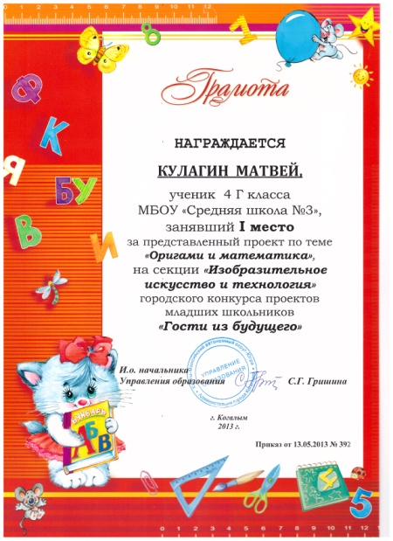
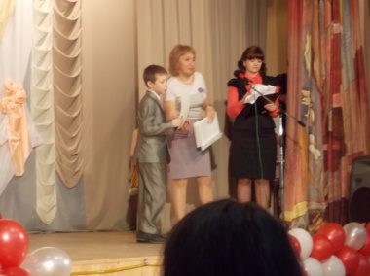
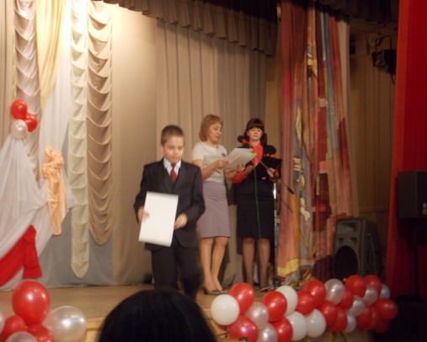
Научно - исследовательская
деятельность с учащимися
(см.копии грамот , дипломов и фотографии)
Конкурс проектов младших школьников «Гости из будущего».
Конкурс «Юный исследователь».
 |  | 2012-2013 уч.год
Школьный | Количество работ | 2
 | Победители | 2
Муниципальный | Количество работ | 2
 | Победители | 2
Федеральный | Количество работ | 2
 | Победители | 1
 | Призеры | 1

Slide 22
Дополнительные образовательные
курсы и кружки
(см.копии документов)
Курс по литературному чтению «Чтение с увлечением» (1 класс).
Курсы по русскому языку «Правильное письмо» (1 класс), «Мой могучий русский язык» (4 класс).
Курс по математике «Умники и умницы» (4 класс).
Курсы по подготовке детей к школе «По дороге к азбуке», «Раз- ступенька, два- ступенька», «Здравствуй мир».
Кружок по математике и технологии «Смышленый ребенок» (1-4 классы).
Кружок по русскому языку «Сочинитель» (1-4 классы).

Slide 23
РАЗДЕЛ VI. ВЫПОЛНЕНИЕ ФУНКЦИИ КЛАССНОГО РУКОВОДИТЕЛЯ
Воспитательная программа работы с родителями «Академия любящих родителей» (1-4 классы) (см.программу)
Дополнительная образовательная программа организации воспитательной и социально-направленной деятельности с МАУ «Дворец спорта» «Здоровей-ка» (1-4 классы) (см.программу)
Дополнительная образовательная программа внеурочной деятельности группы краткосрочного пребывания детей «Азбука добра» (см.программу)
Направления работы с классом (см.фотоотчет)
подробнее

Slide 24
РАЗДЕЛ VII. «МОЁ ПЕДАГОГИЧЕСКОЕ КРЕДО»
В жизни следует ставить перед собой две цели. Первая цель — осуществление того, к чему вы стремитесь. Вторая цель — умение радоваться достигнутому. Только самые мудрые представители человечества способны к достижению второй цели. Логан Пирсалл Смит Я считаю, что жить надо так, чтобы каждый, кто с тобой общался, потом жалел, что ты не рядом. Мир удивителен. Нужно жить, бесконечно удивляясь. Нужно ценить все время, до минуты, которое нам дано. Нужно ценить людей вокруг нас. В жизни не бывает случайностей. Все случайности и встречи- завуализированные закономерности судьбы. Нужно любить близких, свою работу, свой дом, свою планету. Они не потеряются, поэтому бесценны. Моя жизненная и педагогическая позиции выражены следующими афоризмами: "Люди перестают мыслить, когда перестают читать" (Д.Дидро), а учитель перестает быть учителем, если не постигает ничего нового. "Кто делает вид, что много знает и ко всему способен, тот ничего не знает и ни к чему не способен" (Лао-цзы) стараюсь учиться всегда и везде, стремиться к совершенству. "Выбрать время- значит сберечь время, а что сделано несвоевременно, сделано понапрасну" (Фр.Бекон)- ценю свое и чужое время; люблю, когда заданное сделано своевременно, ибо только оно и имеет смысл.

Slide 25
"Не было и не будет человека, достойного одного лишь осуждения или однойлишь хвалы" (древневосточная мудрость)- стараюсь оценивать человека по его реальным поступкам и знаниям, не люблю "ярлыков" и "штампов".
"Благородный человек помогает людям увидеть то,что есть в них доброго, и не учит людей видеть то, что есть в них дурного" (Конфуций)- пытаюсь в этом плане быть благородной.
"Стараюсь, чтобы дети, с которыми мы вместе работаем над приобретением знаний, верили в то, что "лучше знания, нежели отборное золото, потому что мудрость лучше жемчуга, и ничто из желаемого не сранится с нею"".
Учителя перед детьми равны –
В глазах детей мы все мудры и правы!
И входим в их цветные все мы сны
Чуть – чуть смешны, немного величавы.
Мы снимся детям – людям озорным
Как в жизни руки им кладём на плечи,
Головки гладим милым и родным,
Из школы провожаем их под вечер…
Глаза и лица снятся детворе
Всех нас, кто в жизнь вошёл не на мгновенье
И будто слово в звонком букваре
Воспринят её чистым удивленьем.
Великий смысл есть в этих детских снах
Они как знак бездонной детской веры
В ту доброту, которая в делах
Учительской профессии безмерна.
- мое педагогическое кредо. «Творить, пробовать, искать и развиваться»

Slide 26
РАЗДЕЛ IX. ОТЗЫВЫ О ПЕДАГОГИЧЕСКОЙ ДЕЯТЕЛЬНОСТИ УЧИТЕЛЯ
Статья Ульяны Таиповой «Педагогический дебют» в еженедельной городской газете «Когалымский вестник», №04 (304) от 29.01.2010г. (см.копию документа)
Статья Полины Кармилицыной «Педагогический дебют Ольги Шамаевой» в еженедельной городской газете «Когалымский вестник», №52 (299) от 25.12.2009г. (см.копию документа)
Сборник материалов городского конкурса профессионального мастерства молодых специалистов «Педагогический дебют- 2009» (Управление образования города Когалыма ММЦ) (см.копию)

